Slide 1
Программирование
[на языке JAVA]
07 Ввод-вывод

Slide 2
Основы ввода-вывода
Универсальный подход:
В основе системы ввода-вывода Java не ключевые слова, а библиотеки классов.
Классы составляют иерархию, позволяющую унифицированно работать с разными способами ввода-вывода данных.

Slide 3
Основы ввода-вывода
Понятие потоков ввода-вывода:
это абстракции, которые поставляют или потребляют информацию;
связаны с конкретными устройствами через Java I/O;
работают единообразно.

Slide 4
Основы ввода-вывода
Виды потоков ввода-вывода:
байтовые (для чтения и записи двоичных данных);
символьные (для чтения и записи отдельных символов)*;
* на самом деле все работает побайтно

Slide 5
Ввод-вывод байтов
На вершине иерархии классов ввода-вывода байтов - абстрактные классы InputStream и OutputStream.
Их ценность – в определении ряда ключевых методов (в т.ч. read() и write()), которые можно впоследствии переопределить под свои нужды.

Slide 6
Ввод-вывод байтов
Класс InputStream:
абстрактный;
определяет поток ввода байтов;
реализует интерфейс AutoCloseable;
генерирует IOException;
основные методы: read(), skip(), reset(), close().

Slide 7
Ввод-вывод байтов
Класс OutputStream:
абстрактный;
определяет поток вывода байтов;
реализует интерфейс AutoCloseable;
генерирует IOException;
основные методы: write(), flush(), close().

Slide 8
Ввод-вывод байтов
Конкретные реализации классов InputStream и OutputStream соответствуют различным устройствам - файлы, сеть, буферы памяти (см. диаграмму далее)

Slide 9
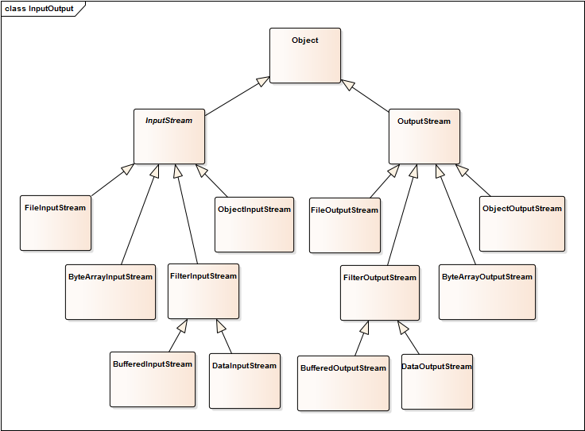
Ввод-вывод байтов

Slide 10
Работа с файлами
Для чтения данных из файла оптимально использовать объект класса FileInputStream.
Чтобы его создать – просто передайте имя целевого файла как параметр:
FileInputStream(String fileName) throws FileNotFoundException

Slide 11
Работа с файлами
Чтобы прочитать – метод int read()
Чтобы закрыть - метод close()*
См. примеры ShowFile.java и FISDemo.java
* Важно либо не забывать закрывать файл вручную, либо использовать try with resources – иначе чревато утечками памяти

Slide 12
Работа с файлами
Для записи данных в файла оптимально использовать объект класса FileOutputStream.
Чтобы его создать – просто передайте имя целевого файла как параметр:
FileOutputStream(String fileName) throws FileNotFoundException

Slide 13
Работа с файлами
Чтобы записать – метод int write()
Чтобы закрыть - метод close()*
См. примеры CopyFile.java и FOSDemo.java
* Важно либо не забывать закрывать файл вручную, либо использовать try with resources – иначе чревато утечками памяти

Slide 14
Потоки ввода-вывода байтов
ByteArrayInputStream (использует массив байтов в качестве источника);
ByteArrayOutputStream (использует массив байтов в качестве адресата);
FilterOutputStream и FilterInputStream (фильруемые потоки ввода-вывода с расширенными функциями преобразования символов);

Slide 15
Потоки ввода-вывода байтов
BufferedInputStream (буферизованный высокопроизводительный поток ввода);
BufferedOutputStream (буферизованный высокопроизводительный поток вывода);
PushbackInputStream (поток с функцией «предварительного просмотра» данных)
Данные потоки создают буфер в памяти, которые позволяет работать с несколькими байтами одновременно.

Slide 16
Потоки ввода-вывода байтов
DataInputStream и DataOutputStream (позволяют работать с примитивными типами данных);
Классы могут преобразовывать примитивные типы (Integer, Boolean, Double) в последовательность байтов и обратно.
См.пример DataIODemo.java

Slide 17
Ввод-вывод символов
На вершине иерархии классов ввода-вывода символов - абстрактные классы Reader и Writer.
Их ценность – в определении ряда ключевых методов (в т.ч. read() и write()), которые можно впоследствии переопределить под свои нужды.

Slide 18
Ввод-вывод символов
Класс Reader:
абстрактный;
определяет поток ввода символов;
реализует интерфейс AutoCloseable;
генерирует IOException;
основные методы: read(), skip(), reset(), close().

Slide 19
Ввод-вывод символов
Класс Writer:
абстрактный;
определяет поток вывода символов;
реализует интерфейс AutoCloseable;
генерирует IOException;
основные методы: write(), append(), flush(), close().

Slide 20
Ввод-вывод символов
Конкретные реализации классов Reader и Writer соответствуют различным устройствам - файлы, сеть, буферы памяти (см. диаграммы далее)

Slide 21
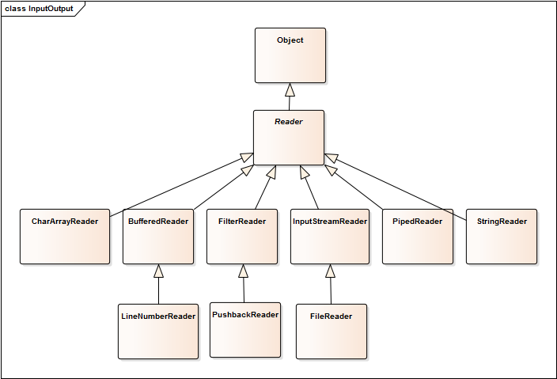
Ввод-вывод символов

Slide 22
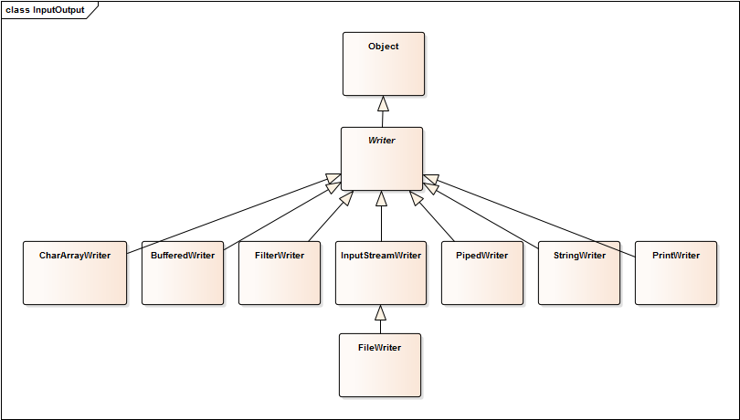
Ввод-вывод символов

Slide 23
Ввод-вывод символов
Класс FileReader предназначен для чтения содержимого файла
(см.FileReaderDemo.java).
Класс FileWriter предназначен для записи в файл
(см.FileWriterDemo.java).

Slide 24
Потоки ввода-вывода символов
CharArrayReader и CharArrayWriter (используют массив символов в качестве источника или адресата);
BufferedReader и BufferedWriter (буферизованные высокопроизводительные потоки ввода или вывода);
PushbackReader (поток ввода с возможностью «предварительного просмотра» данных);

Slide 25
Предопределенные потоки
Класс System инкапсулирует исполняющую среду Java и содержит ряд полезных переменных с модификаторами public static final:
in (стандартный поток ввода - клавиатура)
out (стандартный поток вывода - консоль)
err (стандартный поток вывода ошибок - консоль)
Sytem.in – объект InputStream.
Sytem.out и System.err – объекты PrintStream.
Пример: всеми любимый System.out.println()

Slide 26
Чтение с консоли: подготовка
читаем данные из консоли через стандартный System.in;
преобразуем байты в символы через объект InputStreamReader;
для удобства заключаем его в оболочку объекта BufferedReader:
BufferedReader br = new BufferedReader(new InputStreamReader(System.in));

Slide 27
Чтение с консоли: символы
используем стандартный метод read();
конвертируем полученный код в символ.
См.пример BRRead.java

Slide 28
Чтение с консоли: строки
используем стандартный метод readLine();
конвертировать не нужно.
См.примеры BRReadLines.java и TinyEdit.java

Slide 29
Вывод на консоль
Классический способ – вывод через System.out (объект класса PrintStream) и его методы print(), println() и write().
Современный способ – использование объекта класса PrintWriter с привязкой к System.out и автоматической очисткой буфера (см. пример PWDemo.java).

Slide 30
Автозакрытие ресурсов
Все классы, связанные с потоками ввода-вывода, являются реализациями интерфейса AutoCloseable.
Он обеспечивает поддержку автоматического освобождения ресурсов и имеет единственный метод: close().

Slide 31
Автозакрытие ресурсов
ARM – автоматическое управление ресурсами (в т.ч. файлами).
Реализуется с помощью формы оператора try:
try (<спецификация_ресурса>) {
// работа с ресурсом
}

Slide 32
Автозакрытие файлов
<спецификация_ресурса> - объявление переменной и ее привязка к объекту ресурса (например, потоку ввода-вывода, реализующему интерфейс AutoCloseable).
По завершении try автоматически вызывается метод close(), освобождая ресурс.
См. пример ShowFileAuto.java

Slide 33
Автозакрытие файлов
Особенности try with resources:
переменная ресурса видна только в родительском блоке try;
переменная ресурса является финализированной;
переменных ресурсов может быть несколько*.
*См. пример CopyFileAuto.java

Slide 34
Закрытие ресурсов
Итого – два варианта закрытия:
ручной вызов метода close() в блоке finally (классический вариант);
использование try with resources и автозакрытие ресурсов (современный вариант).
Но работают оба!

Slide 35
Уровень выше: файлы
Класс File:
работает непосредственно с файловой системой;
рассматривает файлы как целостные объекты;
управляет их свойствами (имя, размещение, параметры доступа)

Slide 36
Файлы
Варианты создания объекта File:
File(String directoryPath)
File(String directoryPath, String filename)
File(File dirObj, String filename)
Примеры:
File f1 = new File("/");
File f2 = new File("/","autoexec.bat");
File f3 = new File(f1,"autoexec.bat");

Slide 37
Файлы
Исследование свойств класса File – см. пример FileDemo.
Манипуляции:
boolean renameTo(File newName) – переименование;
boolean delete() – удаление.

Slide 38
Файлы
Важно: каталог – это тоже объект класса File, но с дополнительным свойством – списком входящих в него объектов (может быть получен методами list()* или listFiles()).
*cм.пример DirList.
Создание каталога – методы mkdir() и mkdirs()

Slide 39
Сериализация
Сериализация – процесс записи и восстановления состояния объектов в поток вывода байтов.
Поддерживается только объектами классов, реализующих интерфейс Serializable

Slide 40
Сериализация объектов
Интерфейс ObjectOutput:
предназначен для сериализации объектов;
расширяет AutoCloseable и DataOutput;
генерирует IOException;
основные методы: write(), flush(), close().

Slide 41
Сериализация объектов
Класс ObjectOutputStream:
предназначен для сериализации объектов;
расширяет класс OutputStream;
реализует интерфейс ObjectOutput;
генерирует IOException;
основные методы: write(), flush(), close().

Slide 42
Сериализация объектов
Интерфейс ObjectIntput:
предназначен для сериализации объектов;
расширяет AutoCloseable и DataOutput;
генерирует IOException;
основные методы: read(), skip(), close().

Slide 43
Сериализация объектов
Класс ObjectInputStream:
предназначен для сериализации объектов;
расширяет класс InputStream;
реализует интерфейс ObjectInput;
генерирует IOException;
основные методы: read(), skip(), close().

Slide 44
Сериализация объектов
Пример сериализации – см. SerializationDemo

Slide 45
Исключения ввода-вывода
Две основных категории исключений:
IOException (любая ошибка ввода-вывода, включая FileNotFoundException);
SecurityException (ошибка менеджера безопасности – актуально для апплетов).

